Slide 1

Министерство Российской Федерации
по делам гражданской обороны, чрезвычайным ситуациям
и ликвидации последствий стихийных бедствий
ИНФОРМАЦИОННО-АНАЛИТИЧЕСКИЙ ОТЧЕТ
о результатах работы с обращениями граждан и организаций в МЧС России
за 2023 г.
Москва
2024 г.

Slide 2

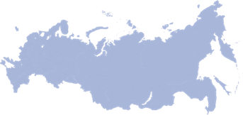

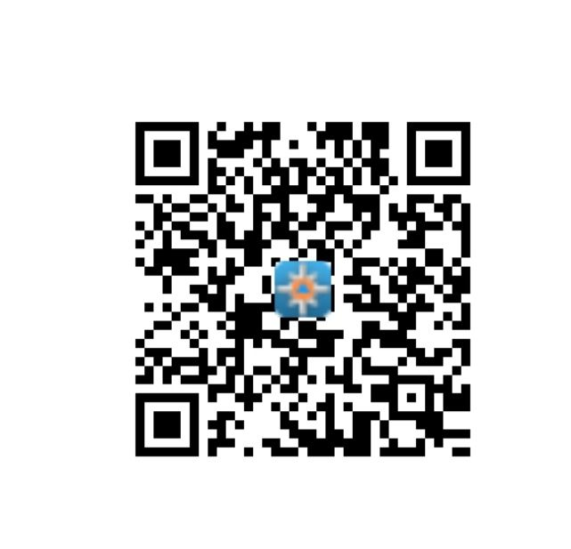
Количество обращений граждан и организаций, поступивших и рассмотренных в МЧС России
2
ВСЕГО поступило и рассмотрено
в МЧС России
Обращения рассматривали
23
структурных
подразделения
Центрального Аппарата
МЧС России
89
Территориальных
Органов
МЧС РОССИИ
291
Организация и учреждение
МЧС России
201996
обращений
(2023 г.)
33%
20019
172154
9823
151910
(2022 г.)
16%
11%
37%
17989
125455
8466
(2022 г.)
(2022 г.)
(2022 г.)

Slide 3
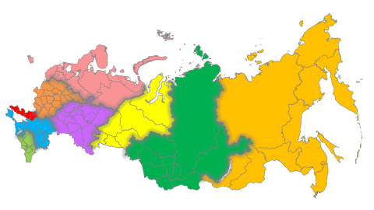
Количество обращений, поступивших и рассмотренных
в территориальных органах МЧС России
3
Новые субъекты Российской Федерации (кол-во обращений, поступивших и рассмотренных в 2023 г.) :
ЛНР 399
ДНР 1331
Херсонская область 109
Запорожская область 44
Наибольшее количество обращений граждан и организаций рассмотрено в ГУ МЧС России по субъектам Российской Федерации, входящим в:
ПФО (Саратовская область - 7386, Удмуртская Республика - 5048);
ЦФО (г. Москва - 13621, Московская область - 7461);
С-ЗФО (г. Санкт-Петербург - 5813, Ленинградская область - 2849);
УФО (Свердловская область - 6036, ХМАО-Югра - 2761).
Центральный ФО 40885 г.Москва 13621 Московская обл. 7461 Воронежская обл. 2329 Владимирская обл. 2106 Тверская обл. 2051 Ярославская обл. 1660 Тульская обл. 1544 Калужская обл. 1384 Ивановская обл. 1159 Рязанская обл. 1153 Орловская обл. 971 Тамбовская обл. 966 Смоленская обл. 898 Брянская обл. 877 Курская обл. 862 Белгородская обл. 650 Липецкая обл. 608 Костромская обл. 585 | Приволжский ФО 41804 Саратовская обл. 7386 Удмуртская респ. 5048 Самарская обл. 4401 Респ. Башкортостан 4299 Оренбургская обл. 2813 Нижегородская обл. 2739 Респ. Татарстан 2487 Респ. Марий-Эл 2407 Пермский край 2358 Респ. Мордовия 2341 Чувашская Респ. 1879 Пензенская обл. 1449 Кировская обл. 1443 Ульяновская обл. 754 | Сибирский ФО 26346 Кемеровская обл. - Кузбасс 4800 Новосибирская обл. 3398 Омская обл. 2600 Алтайский край 1725 Красноярский край 1449 Иркутская обл. 1193 Томская обл. 961 Республика Хакасия 569 Республика Тыва 500 Республика Алтай 286 | Северо-Западный ФО 18421 г. Санкт-Петербург 5813 Ленинградская обл. 2849 Псковская обл. 2364 Архангельская обл. 1563 Республика Коми 1466 Республика Карелия 1062 Вологодская обл. 926 Калининградская обл. 923 Мурманская обл. 820 Новгородская обл. 519 Ненецкий АО 116
Южный ФО 13963 Краснодарский край 4614 Ростовская обл. 3338 Волгоградская обл. 2182 Республика Крым 1566 Астраханская обл. 1119 г. Севастополь 619 Республика Адыгея 371 Республика Калмыкия 154 | Уральский ФО 14541 Свердловская обл. 6036 ХМАО-Югра 2761 Челябинская обл. 2342 Тюменская обл. 2078 Курганская обл. 904 Ямало-Ненецкий АО 420 | Дальневосточный ФО 12617 Приморский край 3225 Забайкальский край 2098 Сахалинская обл. 1633 Амурская обл. 1596 Хабаровский край 1456 Республика Бурятия 809 Республика Саха (Якутия) 670 Камчатский край 514 Магаданская обл. 303 Еврейский АО 253 Чукотский АО 60 | Северо-Кавказский ФО 3577 Ставропольский край 1447 Республика Дагестан 854 Респ. Северная Осетия –Алания 416 Карачаево-Черкесская Республика 260 Чеченская Республика 258 Кабардино-Балкарская Республика 243 Республика Ингушетия 99

Slide 4
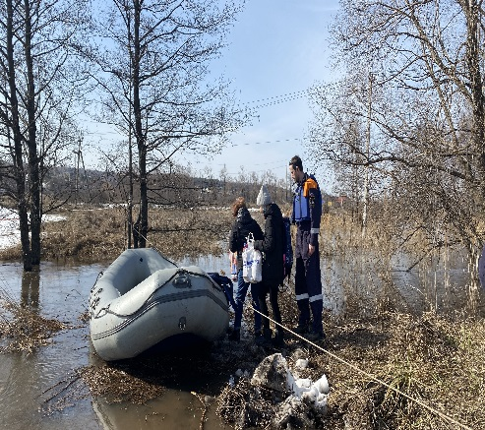
Источники поступления обращений граждан и организаций
в МЧС России за 2023 год
4
158 879
(34%)
непосредственно от граждан
(118914 - 2022 г.)
29 639
из федеральных органов власти, органов государственной власти субъектов Российской Федерации.
(35%)
(21969 - 2022 г.)
в том числе:
150
(-1%)
из Генеральной прокуратуры Российской Федерации
(151 - 2022 г.)
из Управления Президента Российской Федерации по работе с обращениями граждан и организаций, Аппарата Правительства Российской Федерации
8 872
(15%)
(7725 - 2022 г.)
3 860
(42%)
от организаций
(2716 - 2022 г.)
746
(27%)
запросы сенаторов Российской Федерации и депутатов Государственной Думы Федерального Собрания Российской Федерации
(586 - 2022 г.)

Slide 5
Формы и типы обращений граждан и организаций, поступивших и рассмотренных в МЧС России
5
Обращения, поступившие в электронном виде
131053
(2023 г.)
ОБРАЩЕНИЯ, поступившие в письменном виде
70943
(2023 г.)
(65% от общего количества обращений)
(35% от общего количества обращений)
Повторные обращения*
4287
(2023 г.)
3283
(2022 г.)
неоднократные обращения**
4352
(2023 г.)
2662
(2022 г.)
Коллективные
обращения
4030
(2023 г.)
3195
(2022 г.)
Анонимные
обращения
789
(2023 г.)
634
(2022 г.)
(30%)
(39%)
(26%)
(24%)
*Повторное обращение – обращение, поступившее от одного и того же лица по одному и тому же вопросу, если со времени подачи первого обращения истек установленный законом срок рассмотрения или гражданин не согласен с принятым по его обращению решением.
**Неоднократное обращение – обращение гражданина, содержащее вопрос, на который ему не менее двух раз давались письменные аргументированные ответы, при условии, что указанное обращение и ранее отправляемые обращения направлялись в один и тот же орган и одному и тому же должностному лицу.

Slide 6
Виды обращений граждан и организаций, поступивших и рассмотренных в МЧС России
6
ЗАЯВЛЕНИЕ
(просьба гражданина о содействии в реализации его конституционных прав и свобод или конституционных прав и свобод других лиц, либо сообщение о нарушении законов и иных нормативных правовых актов, недостатках в работе государственных органов, органов местного самоуправления и должностных лиц, либо критика деятельности указанных органов и должностных лиц)
Предложение
(рекомендация гражданина по совершенствованию законов и иных нормативных правовых актов, деятельности государственных органов и органов местного самоуправления, развитию общественных отношений, улучшению социально-экономической и иных сфер деятельности государства и общества)
5773
3057
(2022 г.)
(89%)
178653
(33%)
134698
(2022 г.)
(2023 г.)
(2023 г.)
Не обращения
(благодарности, приглашения, соболезнования, тексты не имеющие смысла, материалы для ознакомления)
Жалоба
(просьба гражданина о восстановлении или защите его нарушенных прав, свобод или законных интересов либо прав, свобод или законных интересов других лиц)
10828
9539
(2022 г.)
6742
(46%)
4616
(2022 г.)
(13%)
(2023 г.)
(2023 г.)

Slide 7
Тематика обращений граждан и организаций, поступивших и рассмотренных в МЧС России
7
№ | Наименование вопроса |  | 2022 г. | 2023 г. | Динамика изменений
1 | Работа противопожарной службы и соблюдение требований пожарной безопасности |  | 68 897 | 80 717 | 17%
2 | Деятельность ГИМС |  | 38 578 | 69 367 | 80%
3 | Вопросы связанные с рассмотрением обращений граждан (прекращение рассмотрения обращений, результаты рассмотрения обращений, ознакомление с документами и материалами, касающимися рассмотрения обращений) |  | 7 950 | 8 094 | 1,8%
4 | Деятельность и принимаемые решения МЧС России (отдельные вопросы касающиеся деятельности МЧС России) |  | 5 607 | 5 338 | -5%
5 | Предупреждение и преодоление ЧС |  | 4 791 | 4 941 | 3%
6 | Запросы архивных данных |  | 6 691 | 5 211 | -22%
7 | Коммунальное хозяйство (содержание общего имущества, ограждающие конструкции, места общего пользования, придомовая территория) |  | 3 907 | 3 939 | 0,8%
8 | Трудовые отношения. Прохождение службы |  | 3 940 | 2 670 | -9%
9 | Гражданская оборона (содержание и обслуживание ЗСГО) |  | 2 640 | 2 575 | -2,5%
10 | О возможных фактах коррупции, противоправного поведения сотрудников и обжалования действий (бездействий) должностных лиц МЧС России |  | 1 552 | 1 359 | -21,7%
11 | Жилищные вопросы (предоставление субсидий, ЕСВ, ГЖС, служебного жилья, выселение из служебного жилья) |  | 1 190 | 1 173 | -1,4%
12 | Социальная сфера (компенсационные выплаты) |  | 2 352 | 1 725 | -27%

Slide 8
Сведения о личном приеме граждан должностными лицами МЧС России, территориальных органов МЧС России
8
Личный прием граждан в Общественной приемной МЧС России
Личный прием граждан должностными лицами территориальных органов МЧС России
237
граждан
принято на личном приеме должностными лицами МЧС России в Общественной приемной МЧС России
21732
гражданина
принято должностными лицами территориальных органов
МЧС России
63%
(2022 г.- 145)
1632
гражданина принято с использованием
специальных технических средств связи
(телефонные средства связи, ВКС)
17249
- сотрудниками территориальных отделов надзорной деятельности и профилактической работы по вопросам пожарной безопасности
1280
по вопросам порядка рассмотрения и статуса обращений
2753
- сотрудниками групп (отделений) по работе с обращениями граждан ГУ МЧС России по субъектам Российской Федерации
184
по вопросам записи на личный прием
1598
руководством территориальных органов
МЧС России.
128
по вопросам чрезвычайных ситуаций
40
по вопросам СВО (эвакуация, оказание помощи и др.)
132
- начальниками ГУ МЧС России по субъектам РФ в приемных Президента Российской Федерации в Федеральных округах

Slide 9

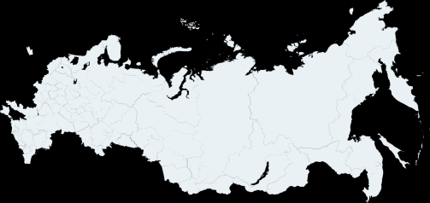


9
Сведения об итогах работы телефонов доверия МЧС России
20736 звонков принято по телефонам
доверия МЧС России:
2901 звонок принят оперативной дежурной сменой ГУ НЦУКС
17835 звонка принято оперативной дежурной сменой ЦУКС ГУ
4707 - зарегистрированы в СЭД и рассмотрены;
16029 - даны разъяснения в процессе разговора
+7 (495) 400-99-99
Количество звонков, принятых на телефоны доверия
МЧС России по федеральным округам Российской Федерации
Тематика звонков, поступивших на телефоны доверия МЧС России
Работа противопожарной службы и соблюдение требований пожарной безопасности | 6216
Коммунальное хозяйство | 3743
Вопросы связанные с рассмотрением обращений граждан | 521
Предупреждение чрезвычайных ситуаций природного и техногенного характера, ликвидации последствий | 2020
Информация и информатизация (архивные данные) | 569
Деятельность ГИМС | 942
Гражданская оборона | 218
Деятельность и принимаемые решения МЧС России | 682
Здравоохранение. Физическая культура и спорт. | 227
Противоправное поведение. Коррупция. | 246
Трудовые отношения | 190
Прохождение службы | 121
Социальная сфера | 475
Законодательство РФ. Исполнительное производство | 205
Жилищные вопросы | 214
Образование | 6
Наука | 1
Вопросы, не входящие в компетенцию МЧС России | 436
Сибирский ФО – 5204
Центральный ФО – 4879
Приволжский ФО – 1941
Южный ФО – 1864
Северо-Западный ФО – 737
Дальневосточный ФО – 424
Северо-Кавказский ФО – 603 Уральский ФО – 2183
Количество звонков, принятых на телефоны доверия
МЧС России по категориям
Первичные 7675
Анонимные 5907
Коллективные 360
Повторные 98

Slide 10

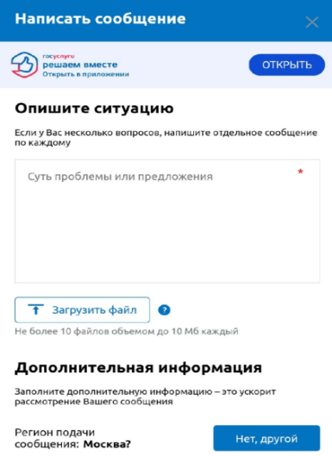
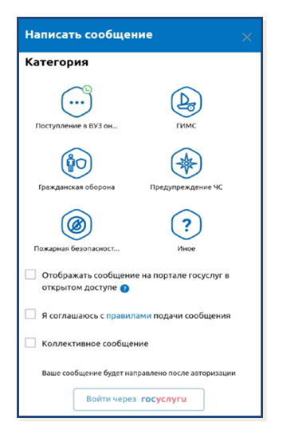

10
Сведения о работе МЧС России в Платформе обратной связи
89
территориальных органов МЧС России подключены к ПОС
более
2000
сотрудников центрального аппарата и территориальных органов МЧС России задействованы в работе в ПОС
211
обращений поступило и рассмотрено в центральном аппарате и территориальных органах МЧС России посредством федеральной государственной информационной системы «Единый портал государственных и муниципальных услуг (функций)»
Источники поступления
Тематика обращений
4 категории 21 тематика
официальный
интернет-портал
МЧС России
156
обеспечение пожарной
безопасности
95
29
ГИМС
61
портал «Госуслуги»
4
гражданская оборона
50
мобильное приложение
«Решаем вместе»
4
предупреждение ЧС
5
перенаправлено из других органов государственной власти
18
иное (жилищные вопросы, регистрация туристических групп, иные вопросы относящиеся к деятельности МЧС России)
Результаты рассмотрения
204
решено
2
отклонено
3
не решено
2
перенаправлено по компетенции

